Slide 1
Bitcask架构
日志型的基于hash表结构的健值对的存储系统
通过内存中的key的哈希表索引磁盘中数据位置
数据文件采用追加写的方式
e.g. Berkeley DB, BeansDB(豆瓣开源数据存储系统),Ramcloud

Slide 2
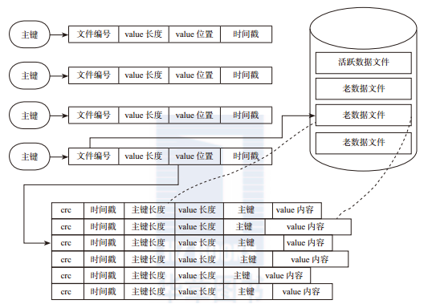
Bitcask基本架构

Slide 3
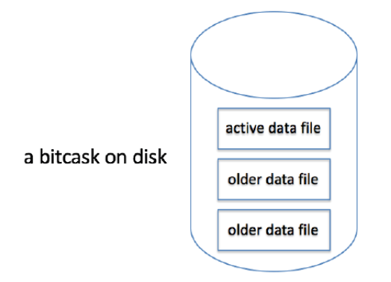
文件格式
日志型的数据文件 append only
数据文件以日志型只增不减的写入文件，而文件有一定的大小限制，当文件大小增加到相应的限制时，就会产生一个新的文件
老的文件将只读不写。在任意时间点，只有一个文件是可写的，称其为active data file，其他的为older data file

Slide 4
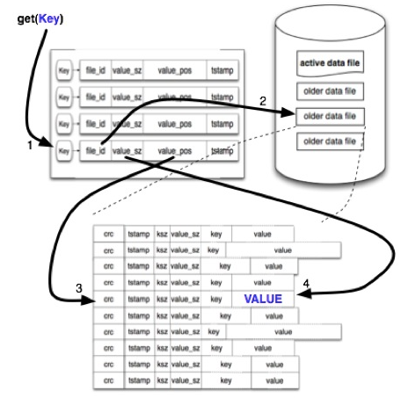
内存-哈希索引
hash表对应的这个结构中包括了三个用于定位数据value的信息，分别是文件id号(file_id)，value值在文件中的位置（value_pos）,value值的大小（value_sz），于是我们通过读取file_id对应文件的value_pos开始的value_sz个字节，就得到了我们需要的value值。
由于多了一个hash表的存在，我们的写操作就需要多更新一块内容，即这个hash表的对应关系。于是一个写操作就需要进行一次顺序的磁盘写入和一次内存操作。

Slide 5
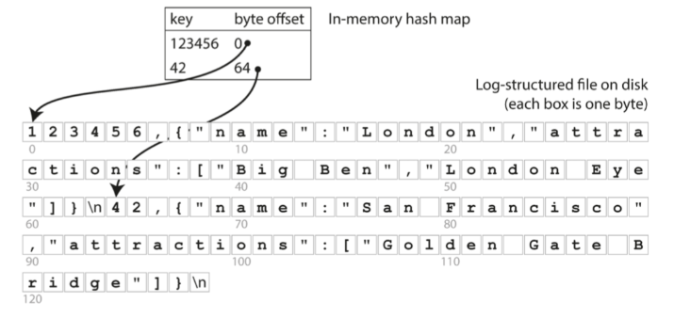
哈希索引
$ db_set 123456 '{"name":"London","attractions":["Big Ben","London Eye"]}'
$ db_set 42 '{"name":"San Francisco","attractions":["Golden Gate Bridge"]}'

Slide 6
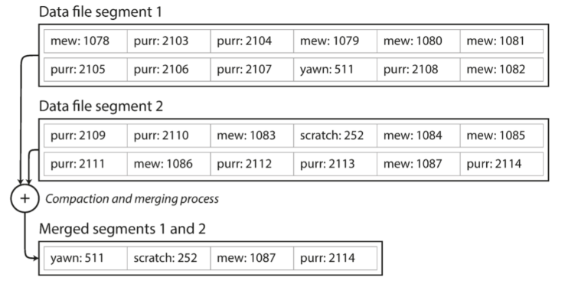
文件的merge
数据删除操作也不会删除旧的条目，而是将value设定为一个特殊的值以作标示
merge操作，即定期将所有older data file中的数据扫描一遍并生成新的data file（没有包括active data file 是因为它还在不停写入），这里的merge其实就是将对同一个key的多个操作以只保留最新一个的原则进行删除。每次merge后，新生成的数据文件就不再有冗余数据了

Slide 7
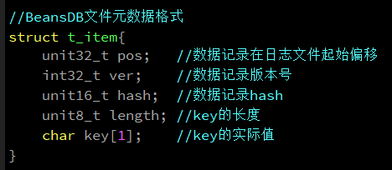
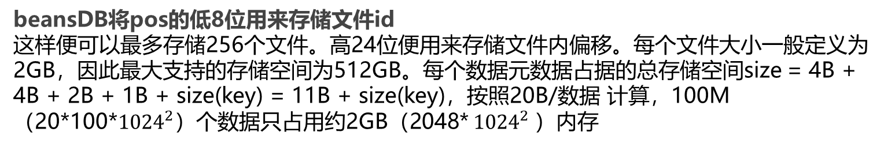
容量限制-假设内存有限，磁盘无限制
beansDB将pos的低8位用来存储文件id
这样便可以最多存储256个文件。高24位便用来存储文件内偏移。每个文件大小一般定义为2GB，因此最大支持的存储空间为512GB。每个数据元数据占据的总存储空间size = 4B + 4B + 2B + 1B + size(key) = 11B + size(key)，按照20B/数据 计算，100M（20*100*${1024}^{2}$）个数据只占用约2GB（2048* ${1024}^{2}$）内存

Slide 8
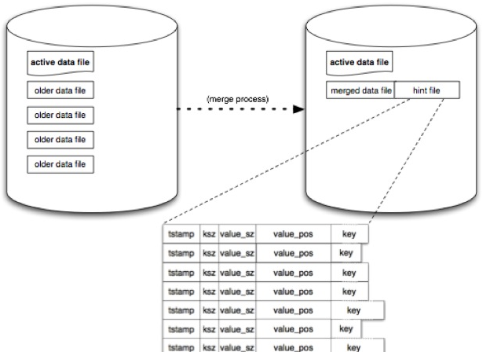
容错-Hint file
从上面我们可以知道，索引的Hash表存放在内存中，如果发生系统重启，则须要扫描磁盘中的数据重建Hash表，如果数据量非常大，这个过程是非常耗时的。
对old data file生成一个hint file，在这处文件中，数据结构与磁盘中的数据文件非常相似，不同的是他不存储具体的value值，而是存储value的位置信息。相当于对旧数据哈希表的物化

